Slide 1
НАПРАВЛЕНИЯ РАБОТЫ СТАЖИРОВОЧНОЙ ПЛОЩАДКИ
Областное государственное бюджетное профессиональное образовательное учреждение «Томский базовый медицинский колледж»
Бобина Ольга Сергеевна, канд. пед. наук

Slide 2
Компоненты профессиональной компетентности педагога
ценностно-смысловой
валеологический
психологический
рефлексивный
когнитивный
информационный
коммуниативный
технологический

Slide 3
Внешние формы совершенствования профессиональной компетентности педагогов
Курсы повышения квалификации
Стажировка на рабочем месте
Участие в обучающих методических семинарах
Участие в конференциях разных уровней
Обучение в магистратуре и аспирантуре

Slide 4
Внутренние формы совершенствования профессиональной компетентности педагогов
Курсы повышения квалификации на базе колледжа
Школа начинающего педагога
Обучающие семинары, проблемные семинары
Участие преподавателей в работе фокусных групп
Самообразование, самосовершенствование
Изучение и обобщение педагогического опыта
Научно-исследовательская работа педагогов
Аттестация преподавателей
Участие в работе стажировочной площадки
Наставничество

Slide 5
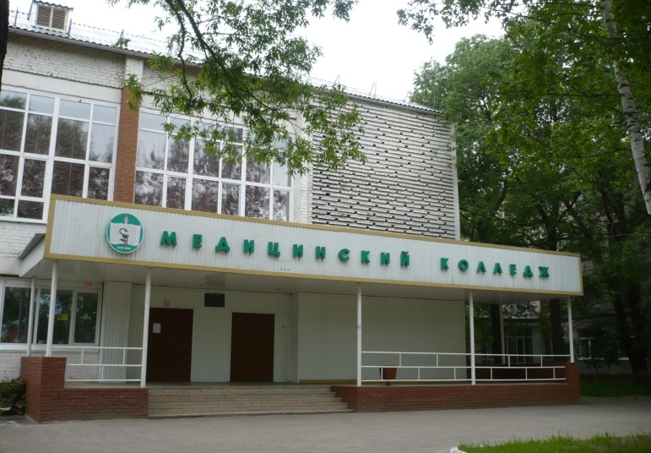
СТАЖИРОВОЧНАЯ ПЛОЩАДКА
- временная структура ОГБПОУ ТБМК, осуществляющая повышение квалификации работников ПОО Томской области, Сибирского федерального округа и зарубежных профессиональных образовательных организаций

Slide 6
Направления работы стажировочной площадки
Совместная работа с Институтом развития образования РАО при ТГПУ
Деятельность стажировочной площадки в рамках плана работы колледжа
Совместная работа с ОГБОУ ДО «Учебно-методический центр дополнительного профессионального образования» Томской области
Совместная работа с Советом директоров медицинских колледжей Сибирского федерального округ

Slide 7
Задачи:
Организация ПК и стажировки педагогических кадров, проведение конференций, конкурсов, семинаров для педагогических работников ПОО Томской области, Сибирского региона и зарубежных организаций
Тиражирование педагогического опыта ОГБПОУ ТБМК через участие в областных, межрегиональных, всероссийских и международных конференциях, семинарах, творческих группах и публикации в журналах и сборниках
Установление эффективных связей между образовательными профессиональными организациями

Slide 8
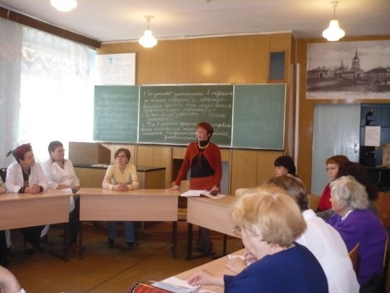
Организационные формы:
стажировка
методические обучающие семинары
курсы повышения квалификации
конференции разных уровней
конкурсы профессионального мастерства

Slide 9
Функции:
Обучение педагогических работников по дополнительным образовательным программам
Координация работы различных структурных подразделений колледжа, участвующих в совершенствовании профессиональной компетентности педагогов
Участие в подготовке научно-практических педагогических конференций разных уровней
Участие в подготовке и проведении обучающих методических семинаров
Участие в подготовке и проведении профессиональных конкурсов разных уровней

Slide 10
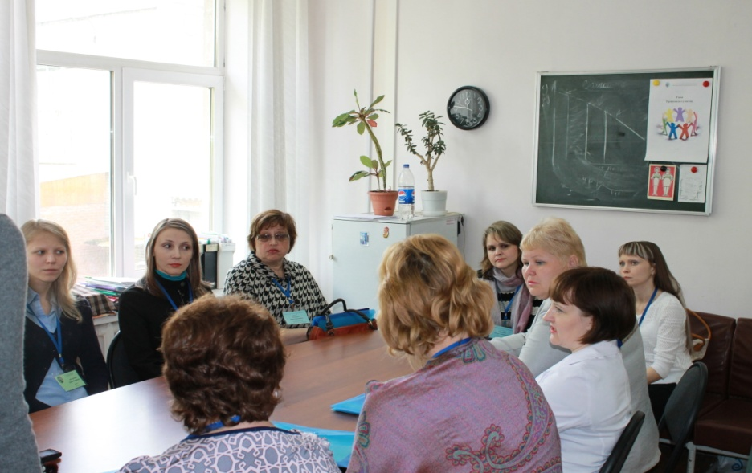
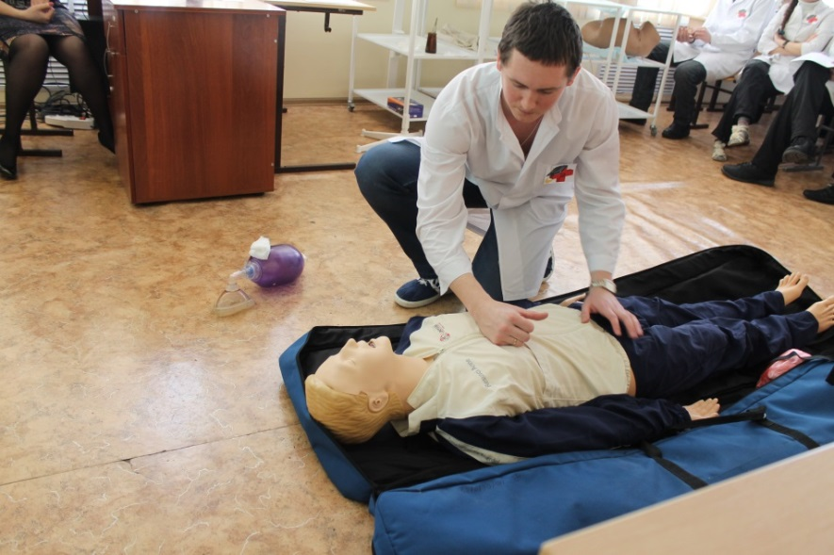
Мероприятия, проведённые в 2014-2015 годах:
Семинар
«Основы медицинских знаний и правила оказания первой медицинской помощи» в рамках работы стажировочной площадки преподавателей ОБЖ/БЖД ПОО ТО
Октябрь 2014 г.
Межрегиональный
круглый стол
«Организация процесса обучения по общепрофессиональным дисциплинам»
Май 2014 г.

Slide 11
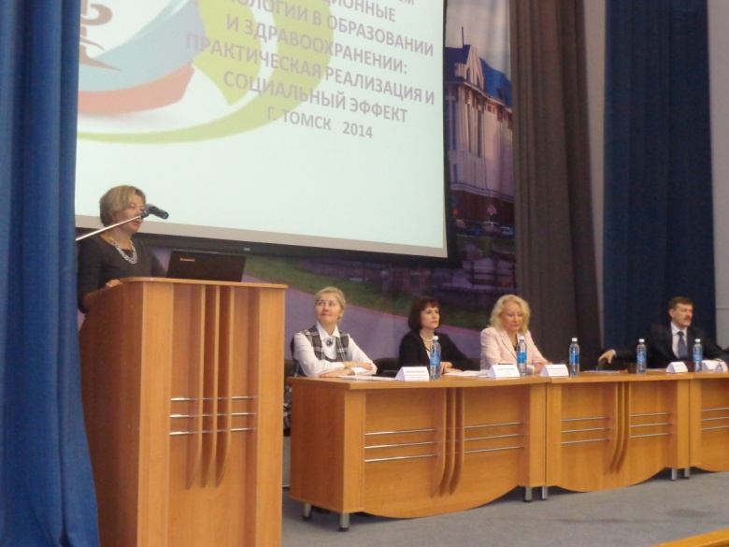
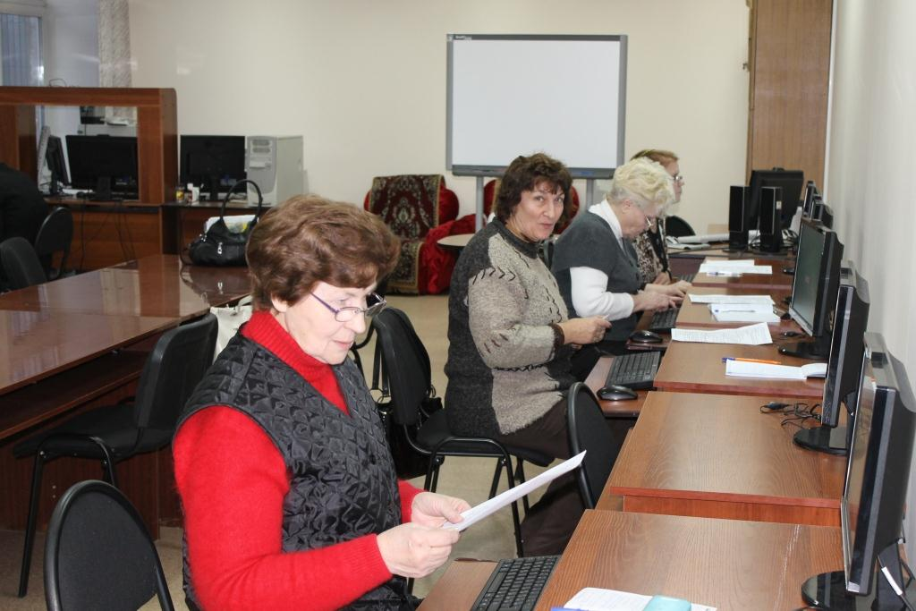
Мероприятия, проведённые в 2014-2015 годах:
Обучающие методические семинары для сотрудников СПО ТО «Использование дистанционных образовательных технологий при подготовке рабочих и специалистов СПО»
Сентябрь 2014 г.
Всероссийская научно-практическая конференция с международным участием «Профессиональное образование XXI века: проблемы и перспективы»
декабрь 2015 г.

Slide 12
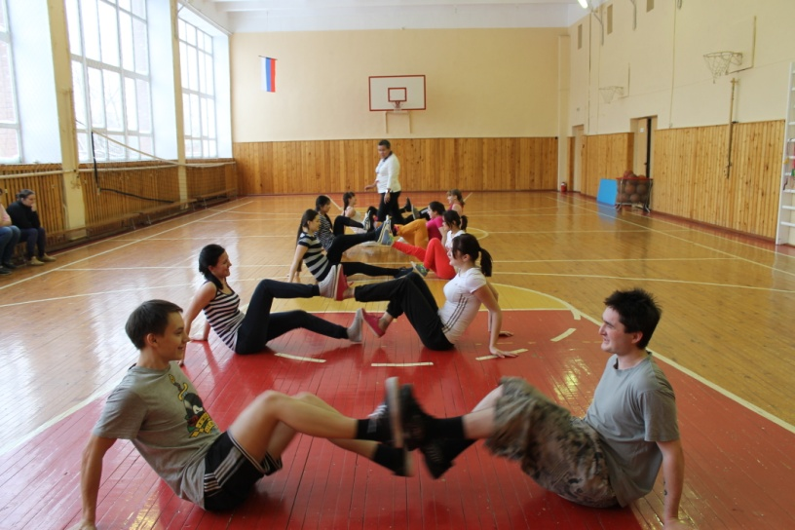
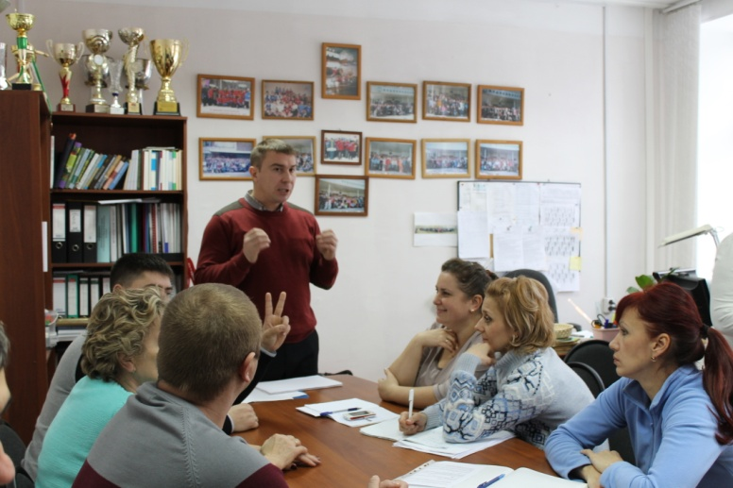
Мероприятия, проведённые в 2014-2015 годах:
Межрегиональный круглый стол «О ходе разработки пакета КОС по специальности «Акушерское дело»
Март 2015 г.
Стажировка преподавателей физической культуры ПОО ТО
2014 -2015 г.

Slide 13
Мероприятия, проведённые в 2016 году:
Межрегиональный круглый стол «Внедрение профессионального стандарта педагогического работника
в ПОО»
Март 2016 г.
Стажировка преподавателей философии, истории, обществознания ПОО ТО
Февраль 2016 г.

Slide 14
Тематика некоторых дополнительных образовательных программ и программ стажировок
Управление образовательным процессом в рамках внедрения ФГОС нового поколения
Психолого-педагогические основы деятельности преподавателя дисциплин медицинского профиля СПО
Дистанционные образовательные технологии
Методика преподавания дисциплины «Основы латинского языка с медицинской терминологией»
Технологии выполнения простых медицинских услуг
Оказание неотложной помощи женщине с гинекологическими заболеваниями и состояниями, связанными с беременностью и родами
Фармация. Реализация лекарственных средств и товаров индивидуального медицинского назначения. Техника продаж
Первичная доврачебная помощь при неотложных состояниях

Slide 15
В плане на будущее:
Стажировка в симуляционном центре преподавателей ОБЖ/БЖД ПОО ТО
Повышение квалификации и стажировка преподавателей зарубежных профессиональных образовательных организаций
Стажировка для преподавателей общепрофессиональных дисциплин медицинских и фармацевтических колледжей и училищ Сибирского федерального округа

Slide 16
СТАЖИРОВОЧНАЯ ПЛОЩАДКА КАК ФОРМА ПОВЫШЕНИЯ КВАЛИФИКАЦИИ
Областное государственное бюджетное профессиональное образовательное учреждение «Томский базовый медицинский колледж»
Бобина Ольга Сергеевна, канд. пед. наук

